Slide 1
ESCENARIO DE RIESGO
IDENTIFICACIÓN DE PROBABLES LOCALIDADES AFECTADAS
PRONÓSTICO DE PRECIPITACIONES 12/12/2017 (16:00 HORAS)

Slide 3
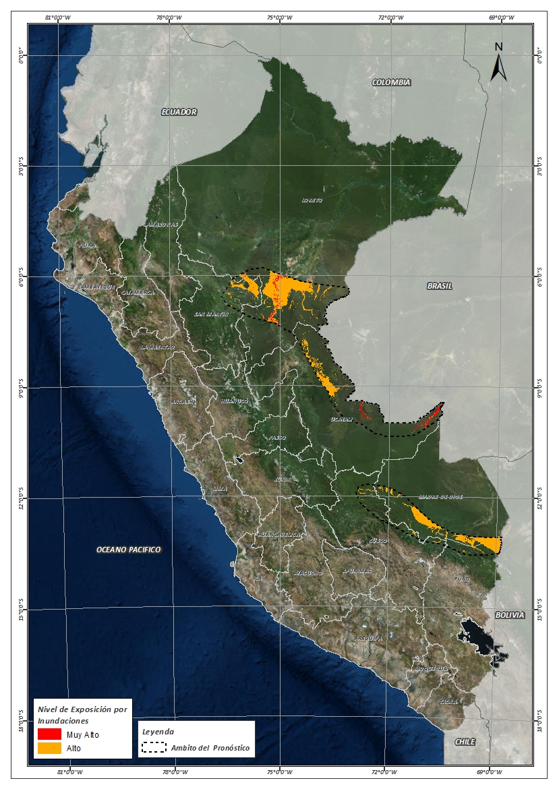
Mapa de exposición alta por INUNDACION Según el Pronóstico de Lluvias
Mapa de exposición alta por MOVIMIENTOS EN MASA Según el Pronóstico de Lluvias

Slide 4
Distritos expuestos por inundación
NRO | DEPARTAMENTOS | CANTIDAD DE DISTRITOS
1 | CUSCO | 3
2 | LORETO | 11
3 | MADRE DE DIOS | 4
4 | SAN MARTIN | 16
5 | UCAYALI | 4
 | Total general | 38

Slide 5
Distritos expuestos por Inundación
38 Distritos

Slide 6
Población expuesta por Inundación
NRO | DEPARTAMENTOS | POBLACION TOTAL
1 | CUSCO | 611
2 | LORETO | 41,012
3 | MADRE DE DIOS | 3,251
4 | SAN MARTIN | 124,009
5 | UCAYALI | 5,450
 | Total general | 174,333

Slide 7
Población expuesta por Inundación
174,333 Total de Pobladores

Slide 8
Distritos expuestos por movimiento en masa
NRO | DEPARTAMENTOS | CANTIDAD DE DISTRITOS
1 | CUSCO | 5
2 | LORETO | 1
3 | MADRE DE DIOS | 4
4 | PUNO | 1
5 | SAN MARTIN | 17
 | Total general | 28

Slide 9
Distritos expuestos por movimiento en masa
28 Distritos

Slide 10
Población expuesta por Movimientos en Masa
NRO | DEPARTAMENTOS | POBLACION TOTAL
1 | CUSCO | 4,843
2 | LORETO | 6
3 | MADRE DE DIOS | 1,869
4 | PUNO | 327
5 | SAN MARTIN | 15,179
 | Total general | 22,224

Slide 11
Población expuesta por Movimientos en Masa
22,224 Total de Pobladores

Slide 12
Consultas:
soporte-sigrid@cenepred.gob.pe

